Slide 1

Забой
(Создание студенческого коворкинга для учащихся нефтегазовых специальностей)
Выполнила: Наурузова Камила, НГД-б-о-25-2, 1 курс, нефтегазовая инженерия

Slide 2

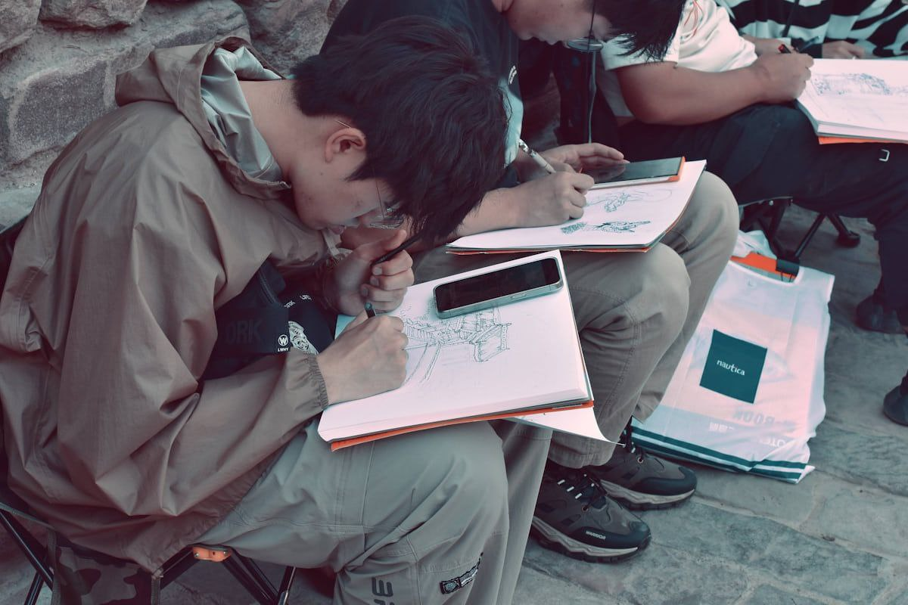
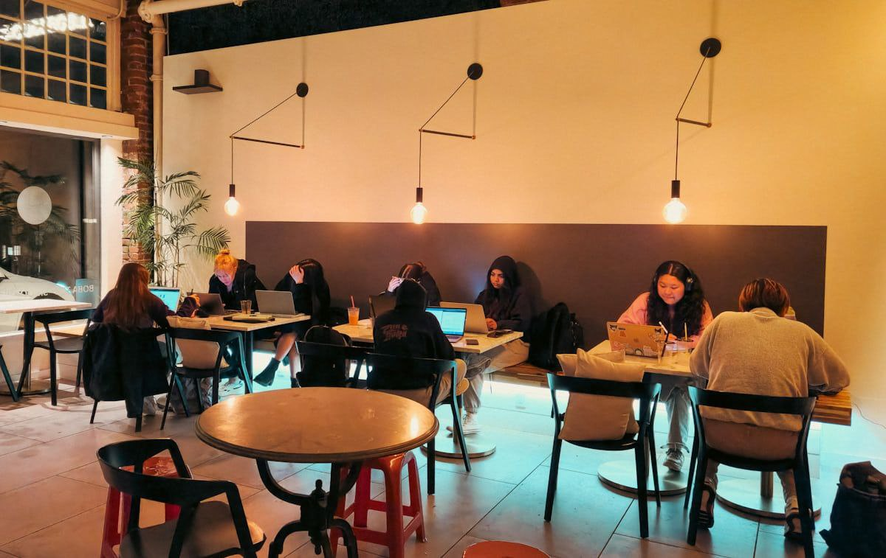
О продукте
С чем сталкиваются студенты:
1)Библиотеки вуза не пользуются
популярностью у студентов/рано
закрываются.
2)В общежитиях шумно и нет
условий для работы с чертежами.
3)Городские коворкинги стоят от
300 ₽/час - дорого для студентов.
4)Распечатать чертеж формата А1-A3 вечером перед сдачей негде.
Что дает проект:
1)Рабочее место 24/7 от 50 ₽ в час.
2)Широкоформатная печать чертежей (А1, А0, А3) в любое время.
3)Зона для проектной работы и подготовки к диплому.
4)Расположение рядом с вузом.
Проблема
Проблема
Решение

Slide 3
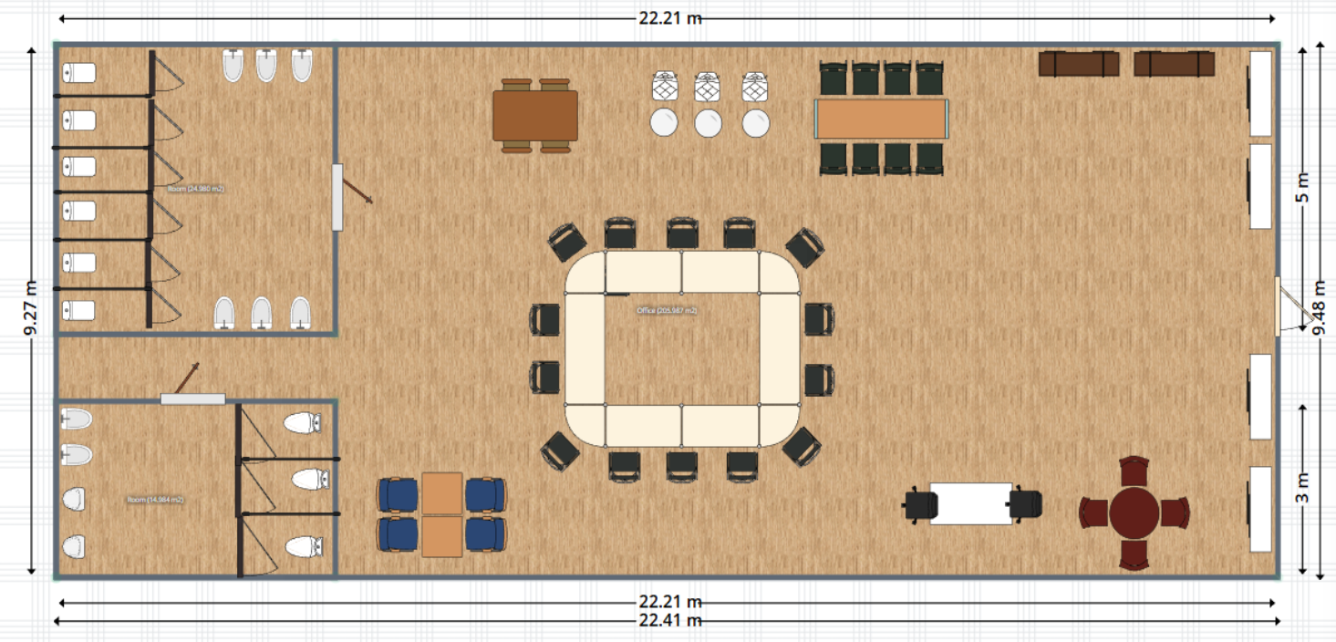
О продукте
женский санузел
места, чтобы покушать/отдохнуть
переговорная
аренда локеров
вход
печать+зарядка
гардеробные
мужской санузел
open space
места для работы

Slide 4

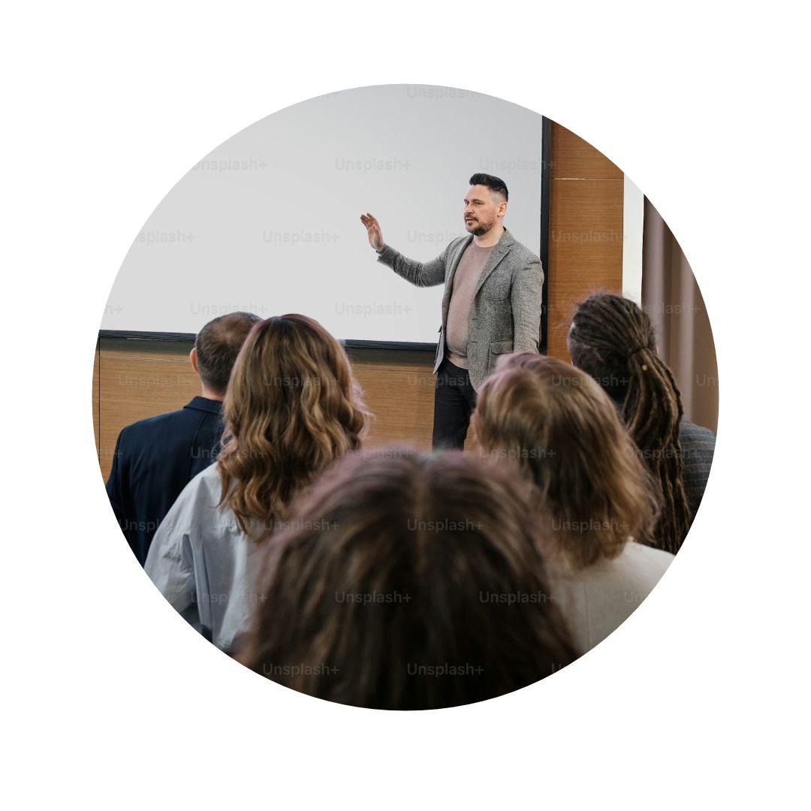


О продукте
Область применения продукта проекта:
Карьера (лекции, встречи с работодателями).
Студенты (учеба, дипломы).
Коммерция (аренда, тренинги).
Проекты и наука (СКБ, конкурсы).

Slide 5
Технологичность проекта
Стандартный Wi-Fi | Приоритезация трафика для инженерного ПО
Столы стандартные | Столы увеличенного размера
Нет специализации | Профиль под нефтегазовые специальности (атмосфера, оборудование, нетворкинг)
Оплата почасово/дорого | Подписка (абонемент) для студентов, дешевле в 2-3 раза
Работает только днем, администратор нужен всегда | Круглосуточно, вход по картам/QR, минимальное присутствие персонала ночью
Обычный коворкинг
«Забой»
Инновационность и преимущества:
1) Доступность 24/7 - студенты могут работать в любое время, включая ночь перед сдачей.
2) Экономия ресурсов - умное освещение снижает счета за электричество на 20–30%.
3) Скорость печати - облачная система позволяет печатать, не вставая с места, и забирать чертеж в любое время.
4) Автономность - минимум персонала в ночные смены (экономия на зарплате).
5) Удобство - бронирование через бот, не нужно никуда звонить.

Slide 6
Аналоги и конкуренты
Существующие аналоги:
Аналог | Цена | Режим работы | Специализация | Доступность
Городские коворкинги | 300–500 ₽/час | 24/7 | Офисные сотрудники, фрилансеры | Низкая (дорого)
Антикафе («Циферблат», «Зеленая дверь») | 2–3 ₽/минута | До 23:00 | Досуг, игры, встречи | Средняя (дорого при долгой работе)
Компьютерные классы вуза | Бесплатно | По расписанию | Учеба | Только на парах
Почему моя идея лучше:
1) Не нужно ждать утра и типографии, чтобы распечатать чертеж
2) Рядом с учебным корпусом (в отличие от коворкингов в центре)
3) Можно оставить тубус с чертежами, не таскать каждый день
4) Можно работать ночью перед сдачей

Slide 7
Рынок и потребитель
Основной потребитель - студент/ка 2-4 курса:
Характеристики | Значение
Возраст | 18–22 года
Пол | М/Ж (примерно 60/40)
Проживание | Общежитие / съемная квартира (вдали от родителей)
Занятость | Полная занятость учебой, возможно подработки
Проблема | Нет тихого места для подготовки вечером, сложно печатать чертежи
Платежеспособность | Стипендия + помощь родителей
Ценности | Удобство, доступность, близость к вузу, наличие нужного оборудования

Slide 8
План реализации проекта
Итого: 585 000 рублей для начала
Статья расходов | Сумма (руб) | Примечание
Ремонт (косметический) | 150 000 | Покраска, электрика, освещение
Мебель (столы, стулья, диваны) | 200 000 | 20 рабочих мест + зона отдыха
Принтер/МФУ лазерный (А4) | 25 000 | Для документов
Система контроля доступа (QR/карты) | 30 000 | Электронный замок + софт
Стеллажи и локеры | 40 000 | Для хранения вещей
Ноутбуки для аренды (3 шт) | 90 000 | Б/у, мощные для расчетов
Сайт / Telegram-бот | 20 000 | Разработка или конструктор
Вывеска | 30 000 | Светящаяся "Забой"

Slide 9
План реализации проекта
ИТОГО выручка в месяц: 80 000 руб. на старте
Плановая выручка через 6 месяцев - 150 000 руб.
Точка безубыточности: 210 000 руб/мес
Показатель | Расчет | Сумма
Средняя загрузка | 20 мест × 60% | 12 постоянных посетителей
Средний чек с абонемента | 12 чел × 2000 руб | 24 000 руб
Разовые посещения | 30 чел/нед × 150 руб × 4 нед | 18 000 руб
Печать (плоттер + А4) | Пиковая нагрузка в сессию/дипломы | 15 000 руб
Кофе/снеки | Наценка 50–70 руб с чека | 8 000 руб
Локеры | 10 шт × 500 руб | 5 000 руб
Аренда под мероприятия | 1–2 в месяц | 10 000 руб

Slide 10

Спасибо
за внимание!
ФИО: Наурузова Камила
СПАСИБО ЗА ВНИМАНИЕ!
Электронная почта: nauruzovakamila@gmail.com
Телефон: 79298606357
Почта
Телефон

